Slide 1
JUICIO POLÍTICO Y RESPONSABILIDAD CONSTITUCIONAL
Derecho Constitucional III, Prof. Ana María García B.
Ayud. Constanza Catalán L.
Agosto de 2019

Slide 2
Introducción
“La acusación constitucional en los sistemas políticos de carácter presidencial ha sido concebida y aplicada como un mecanismo de control político que la legislatura ejerce respecto de otras autoridades de gobierno, asegurando así la separación y el equilibrio entre los Poderes del Estado”.
Andrea Vargas C., La acusación constitucional en el sistema político, disponible en: https://www.bcn.cl/obtienearchivo?id=repositorio/10221/25573/1/Acusacion_Constitucional_Implicancias.pdf
* CPR 1980: se agrega sanción, adicional a la destitución, de inhabilidad, por el término de 5 años para el ejercicio de cargos públicos . En lo demás, igual a CPR de 1925.

Slide 3
Definición / Finalidad
“Constituye un mecanismo de control interorgánico de base constitucional, cuyo objeto es contener y sancionar
el abuso o desviación de poder,
las infracciones constitucionales y
delitos cometidos en el ejercicio de sus funciones
por parte de las personas o autoridades acusables, resguardando y garantizando el orden institucional de la República Democrática, los derechos fundamentales y humanos de las personas” (Humberto Nogueira).

Slide 4
Acusación constitucional como juicio político
“Pero que sea un juicio político no implica que para que la acusación sea procedente es suficiente que la Cámara primero y luego el Senado declaren que el ministro en cuestión ya no cuenta con la confianza del Congreso. En un régimen presidencial los ministros son de la confianza del Presidente de la República, no del Congreso”.
“No es suficiente para que se acoja una acusación constitucional el hecho de que el Congreso retire su confianza a un ministro, y como un juicio político sería precisamente eso” (Fernando Atria).
Fernando Atria, Observaciones sobre la acusación constitucional
presentada en contra de la Ministra de Salud, Sra. Carmen
Castillo Taucher, disponible en: https://www.camara.cl/pdf.aspx?prmID=41557&prmTIPO=DOCUMENTOCOMISION

Slide 5
Características de la acusación constitucional, según E. Navarro
Se suele hablar en doctrina más bien de “acusación constitucional”, dado el carácter de nuestro régimen presidencial, teniendo sí componentes jurídico-políticos.
El Senado al actuar como jurado se desempeña como un “órgano que ejerce jurisdicción”.
En tanto ejercicio de la jurisdicción debe adecuarse a las exigencias de un justo y racional proceso, como lo exige el artículo 19 Nº3, inciso 6º, de la CPR.
* Jurado: El profesor Alejandro Silva Bascuñan, en una definición tomada del Diccionario de la R.A.E., se refiere al jurado como un “Tribunal no profesional permanente, de origen inglés, introducido luego a otras naciones, cuyo esencial cometido es determinar y declarar el hecho justificable o la culpabilidad del acusado, quedando al cuidado de los magistrados la imposición de la pena que por las leyes corresponden al caso”.

Slide 6
Características de la acusación constitucional, según E. Navarro
4) Se trata más bien de un mecanismo de “responsabilidad constitucional”.
5) Al corresponder a sanciones y como emanación del ius puniendi estatal, corresponde a un mecanismo de “ultima ratio”.
6) Las causales se encuentran expresamente tasadas en la CPR. Su interpretación deberá ser siempre restrictiva y no aplicarse en términos extensivos.
7) Entre los principios esenciales en materia sancionatoria se encuentra el de proporcionalidad, lo que significa que sólo podrá sancionarse en caso que se encuentre debidamente justificada y acreditada la conducta grave y abusiva.

Slide 7
Artículo 52 numeral 2 de la CPR. SUJETOS PASIVOS.
SUJETOS PASIVOS DE LA ACUSACIÓN CONSTITUCIONAL (quienes pueden ser acusados).
Artículo 52 CPR.- Son atribuciones exclusivas de la Cámara de Diputados:
2) Declarar si han o no lugar las acusaciones que no menos de 10 ni más de 20 de sus miembros formulen en contra de las siguientes personas:
a) Del Presidente de la República.
b) De los Ministros de Estado.
c) De los magistrados de los tribunales superiores de justicia y del Contralor General de la República.
* Magistrados de los Tribunales Superiores de Justicia: integrantes de las Cortes de Apelaciones de jurisdicción ordinaria y las Cortes especializadas (Corte Marcial, los auditores y oficiales vocales que los integran por ser jueces permanentes), y los Ministros de la Corte Suprema.

Slide 8
Artículo 52 numeral 2 de la CPR. SUJETOS PASIVOS.
d) De los generales o almirantes de las instituciones pertenecientes a las Fuerzas de la Defensa Nacional.
e) De los delegados presidenciales regionales, delegados presidenciales provinciales y de la autoridad que ejerza el Gobierno en los territorios especiales a que se refiere el artículo 126 bis.
Dentro de las disposiciones especiales se encuentra el artículo 126 bis, inciso primero: “Son territorios especiales los correspondientes a Isla de Pascua y al Archipiélago Juan Fernández. El Gobierno y Administración de estos territorios se regirá por los estatutos especiales que establezcan las leyes orgánicas constitucionales respectivas”.

Slide 9
Observaciones
Ley N° 20.990 (05/01/2017), Dispone la elección Popular del Órgano Ejecutivo del Gobierno Regional. Art. Único, modifica CPR.
2) Introdúcense en el número 2) del artículo 52, las siguientes enmiendas:
a) Reemplázase, en el literal e) de su párrafo primero la expresión "intendentes, gobernadores" por "delegados presidenciales regionales, delegados presidenciales provinciales".
10) Modifícase el artículo 116, en los siguientes términos:
a) Sustitúyese su inciso primero, por el que sigue:
"Artículo 116.- En cada provincia existirá una delegación presidencial provincial, que será un órgano territorialmente desconcentrado del delegado presidencial regional, y estará a cargo de un delegado presidencial provincial, quien será nombrado y removido libremente por el Presidente de la República. En la provincia asiento de la capital regional, el delegado presidencial regional ejercerá las funciones y atribuciones del delegado presidencial provincial.".
* Figura del Gobernador regional.

Slide 10
Art. 52 numeral 2 CPR.
CAUSALES DE LA ACUSACIÓN C.
2) Declarar si han o no lugar las acusaciones que no menos de diez ni más de veinte de sus miembros formulen en contra de las siguientes personas:
a) Del Presidente de la República, por actos de su administración que
hayan comprometido gravemente el honor o la seguridad de la Nación, o
infringido abiertamente la Constitución o las leyes.
b) De los Ministros de Estado, por
haber comprometido gravemente el honor o la seguridad de la Nación,
por infringir la Constitución o las leyes o haber dejado éstas sin ejecución, y
por los delitos de traición, concusión, malversación de fondos públicos y soborno;

Slide 11
Art. 52 numeral 2 CPR.
CAUSALES DE LA ACUSACIÓN C.
Haber comprometido gravemente el honor o la seguridad de la Nación:
Se afecta el honor de la Nación cuando se discute o
se disminuye la reputación, la imagen y el buen nombre de la Nación
ante la comunidad internacional.
La seguridad de la Nación es el estado de vida de la sociedad política en que se respetan, garantizan y promueven los derechos de todas las personas y cuerpos intermedios en la concreción del bien común, la garantía de la integridad territorial y el normal funcionamiento de las autoridades constituidas dentro del sistema democrático.
Infringir la Constitución o las leyes:
Transgresiones contra los bienes jurídicos contenidos tanto en la ley como el la Constitución.

Slide 12
Art. 52 numeral 2 CPR.
CAUSALES DE LA ACUSACIÓN C.
Por dejar la Constitución y las leyes sin ejecución:
La autoridad no ejecuta las acciones o deja sin efecto los mandatos expresos de las leyes y/o la Constitución.
Por los delitos de traición, concusión, malversación de fondos públicos y soborno:
Traición: delito de falta de fidelidad o lealtad a la patria, actuar en contra del honor, seguridad e independencia de la Nación;
Concusión: funcionario público en uso de su cargo, exige o hace pagar a una persona una contribución, o cobra más de lo que le corresponde por las funciones que realiza.
Malversación de fondos públicos: Inversión ilícita, esto es, el uso indebido, a través de actos de apropiación o alteración de bienes públicos o equiparados a ellos (José Luis Guzmán Dalbora, Estudios y defensas penales, 2009, pág. 332).
y Soborno: Delito que comete un particular que le ofrece o consiente dar a un empleado público un beneficio económico indebido para que éste ejecute un acto de su cargo, lo omita, infrinja sus deberes, ejerza influencia o cometa un delito funcionario.

Slide 13
Art. 52 numeral 2 CPR.
CAUSALES DE LA ACUSACIÓN C.
c) De los magistrados de los tribunales superiores de justicia y del Contralor General de la República, por notable abandono de sus deberes;
Notable abandono de deberes: grave infracción administrativa. Dejar en grado digno de atención o cuidado las obligaciones propias del cargo. No basta una simple infracción. Se encuentran excluidos los actos jurisdiccionales (Francisco Cumplido).
d) De los generales o almirantes de las instituciones pertenecientes a las Fuerzas de la Defensa Nacional, por haber comprometido gravemente el honor o la seguridad de la Nación,
y
e) De los delegados presidenciales regionales, delegados presidenciales provinciales y de la autoridad que ejerza el Gobierno en los territorios especiales a que se refiere el artículo 126 bis, por
Por infracción de la Constitución y
por los delitos de traición, sedición, malversación de fondos públicos y concusión.

Slide 14
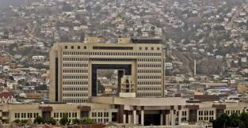
Art. 52 numeral 2 CPR.
PLAZO DE INTERPOSICIÓN.
Presidente de la República:
Mientras esté en funciones y en los seis meses siguientes a su expiración en el cargo.
Para el resto de los casos:
Podrán interponerse mientras el afectado esté en funciones o en los tres meses siguientes a la expiración en su cargo.

Slide 15
Art. 52 numeral 2 CPR. Quórum para admitir la acusación constitucional.
Para declarar que ha lugar la acusación en contra del Presidente de la República o de un gobernador regional:
Se necesitará el voto de la mayoría de los diputados en ejercicio.
En los demás casos:
Se requerirá el de la mayoría de los diputados presentes y el acusado quedará suspendido en sus funciones desde el momento en que la Cámara declare que ha lugar la acusación.

Slide 16
Artículo 53 atribución primera de la CPR
Son atribuciones exclusivas del Senado:
1) Conocer de las acusaciones que la Cámara de Diputados entable con arreglo al artículo anterior.
El Senado resolverá como jurado y se limitará a declarar si el acusado es o no culpable del delito, infracción o abuso de poder que se le imputa.
La declaración de culpabilidad deberá ser pronunciada por
los dos tercios de los senadores en ejercicio cuando se trate de una acusación en contra del Presidente de la República o de un gobernador regional, y
por la mayoría de los senadores en ejercicio en los demás casos.
EFECTOS DE LA DECLARACIÓN DE CULPABILIDAD:
Por la declaración de culpabilidad queda el acusado destituido de su cargo, y no podrá desempeñar ninguna función pública, sea o no de elección popular, por el término de cinco años.

Slide 17
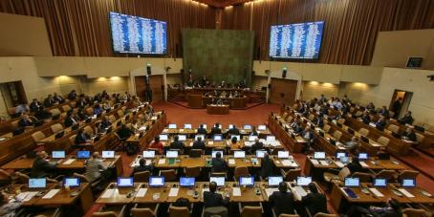
TRAMITACIÓN.
Tramitación en Cámara de Diputados.
La acusación se tramitará en conformidad a la LOC relativa al Congreso (Artículos 37 y siguientes de la LOCCN)
1) Presentación de la acusación por escrito: esto siempre debe que ser así y no se tomarán en cuenta las hechas a viva voz. Se tendrán por presentadas desde el momento que se da cuenta de ellas en la Cámara de
Diputados, lo que deberá hacerse en la sesión más próxima que ésta celebre (art. 37 LOCCN).

Slide 18
Tramitación en Cámara de Diputados
2) Nombramiento de una comisión informante de la
misma, lo que se hace por sorteo sin que la integran los acusadores
Artículo 38 LOCCN.- En la misma sesión en que se dé cuenta de una acusación, la Cámara de Diputados procederá a elegir, a la suerte y con exclusión de los acusadores y de los miembros de la mesa, una comisión de 5 diputados para que informe si procede o no la acusación.

Slide 19
Tramitación en Cámara de Diputados
3) Solicitud de informe al acusado:
Artículo 39 LOCCN.- El afectado con la acusación será notificado, personalmente o por cédula por el secretario de la Cámara de Diputados o por el funcionario que éste designe, dentro de 3° día contado desde que se dé cuenta de la acusación.
El afectado podrá, dentro de 10° día de notificado, concurrir a la comisión a hacer su defensa personalmente o presentarla por escrito.
Artículo 40 LOCCN.- Si el afectado no asistiere a la sesión a que se le cite o no enviare defensa escrita se procederá sin su defensa.

Slide 20
Tramitación en Cámara de Diputados
4) Presentación del informe de la Comisión y del acusado:
Artículo 41 LOCCN.- La comisión tendrá un plazo de 6 días, contado desde la fecha de comparecencia del afectado o desde que se hubiere acordado proceder sin su defensa, para estudiar la acusación y pronunciarse sobre ella.
El informe de la comisión deberá contener, a lo menos:
- una relación de las actuaciones y diligencias practicadas por la comisión;
- una síntesis de la acusación, de los hechos que le sirvan de base y de los delitos, infracciones o abusos de poder que se imputen en ella;
- una relación de la defensa del o de los acusados;
- un examen de los hechos y de las consideraciones de derecho, y
- la o las resoluciones adoptadas por la comisión.

Slide 21
Tramitación en la Cámara de Diputados
5) Discusión.
Artículo 42 LOCCN.- Transcurrido el plazo de 6 días para que la Comisión de pronuncie sobre la acusación, y aunque dentro de él no se haya presentado el informe, la Cámara sesionará diariamente para ocuparse de la acusación.
Artículo 43 inciso primero LOCCN.- Antes de que la Cámara de Diputados inicie el debate, sólo el afectado podrá deducir, de palabra o por escrito, la cuestión previa de que la acusación no cumple con los requisitos que la Constitución Política señala.

Slide 22
Tramitación en la Cámara de Diputados
6) Votación.
Artículo 43 incisos segundo y final:
Deducida la cuestión previa, la Cámara la resolverá por mayoría de los diputados presentes, después de oír a los diputados miembros de la comisión informante.
Si la Cámara acogiere la cuestión previa, la acusación se tendrá por no interpuesta.
Si la desechare, no podrá renovarse la discusión sobre la improcedencia de la acusación y nadie podrá insistir en ella.
Artículo 46.- En la última sesión que celebre la Cámara para conocer de la acusación, SE VOTARÁ SU ADMISIBILIDAD.
- Si se acepta la acusación, se nombrará una comisión de 3 diputados para que la formalice y prosiga ante el Senado.
- la Cámara deberá comunicar este hecho al Senado y al afectado, dentro de las 24 horas siguientes de concluida la sesión.

Slide 23
Tramitación en el Senado
Luego de aprobada la acusación por la Cámara,
Artículo 48.- El Senado fijará como día inicial para comenzar a tratar de la acusación entre el 4° y 6° después de que se haya dado cuenta de la acusación.
Artículo 49.- El Senado citará al acusado y a la comisión de diputados designada para formalizar y proseguir la acusación a cada una de las sesiones que celebre para tratarla.
Artículo 50.- Formalizarán la acusación los Diputados miembros de la comisión especial. Si no concurren, se tendrá por formalizada con el oficio de la Cámara de Diputados.
A continuación hablará el acusado o se leerá su defensa escrita. El acusado podrá ser representado por un abogado.
Los diputados miembros de la comisión especial tendrán derecho a réplica, y el acusado, a dúplica.
Cumplido lo anterior, el presidente anunciará que la acusación se votará en la sesión especial siguiente.

Slide 24
Tramitación en Senado
Artículo 51.- Cada capítulo de la acusación se votará por separado. Se entenderá por capítulo el conjunto de los hechos específicos que, a juicio de la Cámara de Diputados, constituyan cada uno de los delitos, infracciones o abusos de poder que, según la Constitución Política, autorizan para imponerla.
El Senado para efectos de la acusación, resuelve el asunto como jurado, y solamente se limitará a declarar si el acusado es culpable o no del delito, infracción o abuso de poder que se le imputa.

Slide 25
Tramitación en el Senado
Quórum para la declaración de culpabilidad:
Presidente de la R.: 2/3 de los senadores en ejercicio.
Demás casos: mayoría de los senadores en ejercicio.
Comunicación del resultado al acusado, a la Cámara y, según corresponda, al Presidente de la República, a la Corte Suprema o al Contralor General de la República.
Para finalizar, el Senado remite todos los antecedentes a los tribunales ordinarios de justicia para que conozcan acerca de la posible responsabilidad penal y/o civil de la autoridad, si corresponde.
Efecto de la declaración de culpabilidad de la autoridad:
Destitución del cargo y no podrá desempeñar ningún cargo público por un periódo de 5 años, sea este o no de elección popular.

Slide 26
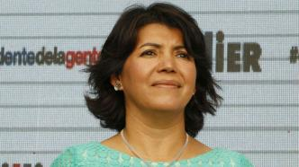
Acusación interpuesta en contra de Yasna Provoste, el año 2008.
Acusación presentada por 10 Diputados de la Alianza por Chile, en el contexto de una polémica surgida por la publicación de información proveniente de la CGR contenida en evaluaciones de fiscalizaciones anuales hechas por ese organismo. En esta se afirmaba se había perdido el rastro de mas de 260 mil millones de pesos de cuentas bancarias del Ministerio de Educación.
La causal invocada para la acusación fue "haber dejado la Constitución y las leyes sin ejecución”.
Fue destituida del cargo de Ministra de Educación e inhabilitada para ejercer cargos públicos hasta 2013.

Slide 27
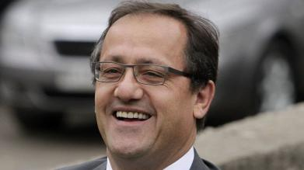
Acusación interpuesta en contra de Educación Harald Beyer , año 2013
El 17 de abril de 2013 el Senado lo consideró culpable de uno de los tres capítulos de la acusación constitucional, que le imputaba la negativa de fiscalizar la existencia de lucro en la educación superior pese a existir denuncias al respecto, por 20 votos a favor y 18 en contra, siendo destituido del cargo de ministro de Educación e inhabilitado para ejercer cargos públicos hasta 2018.
La causal invocada para la acusación fue "haber dejado la Constitución y las leyes sin ejecución”.

Slide 28
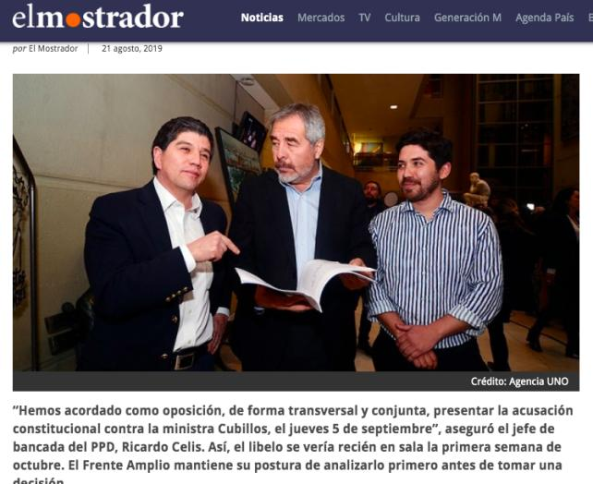

Slide 29
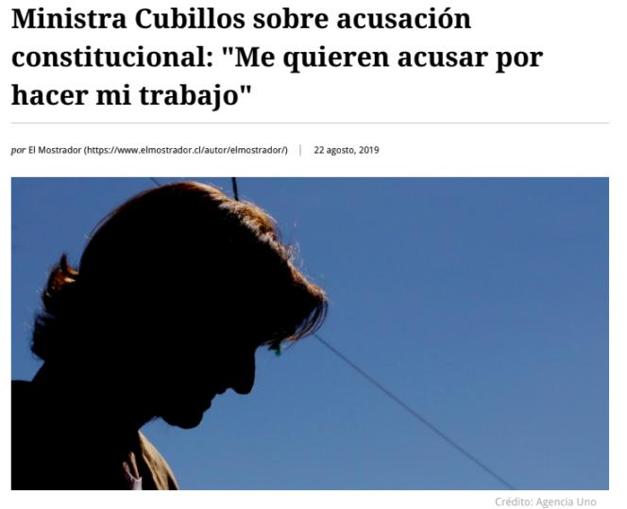
DOS GRUPOS:
Uno de ellos estará a favor de la acusación constitucional, y
el otro en contra.
Ambos grupos tendrán que elaborar al menos dos argumentos en defensa de sus posturas y exponerlos al curso.

